Slide 1
Včasná identifikace ohrožených dětí a jejich podpora
Projekt Signály
29.listopadu 2024
Notes:
Přihlašte se, kdo jste se někdy propojil s někým mimo segment?
Co pro vás znamená mezioborová spolupráce? Proč je potřeba mezioborová spolupráce při podpoře ohrožených dětí?
Jak vnímáte vaši mezioborovou spolupráci?

Slide 2
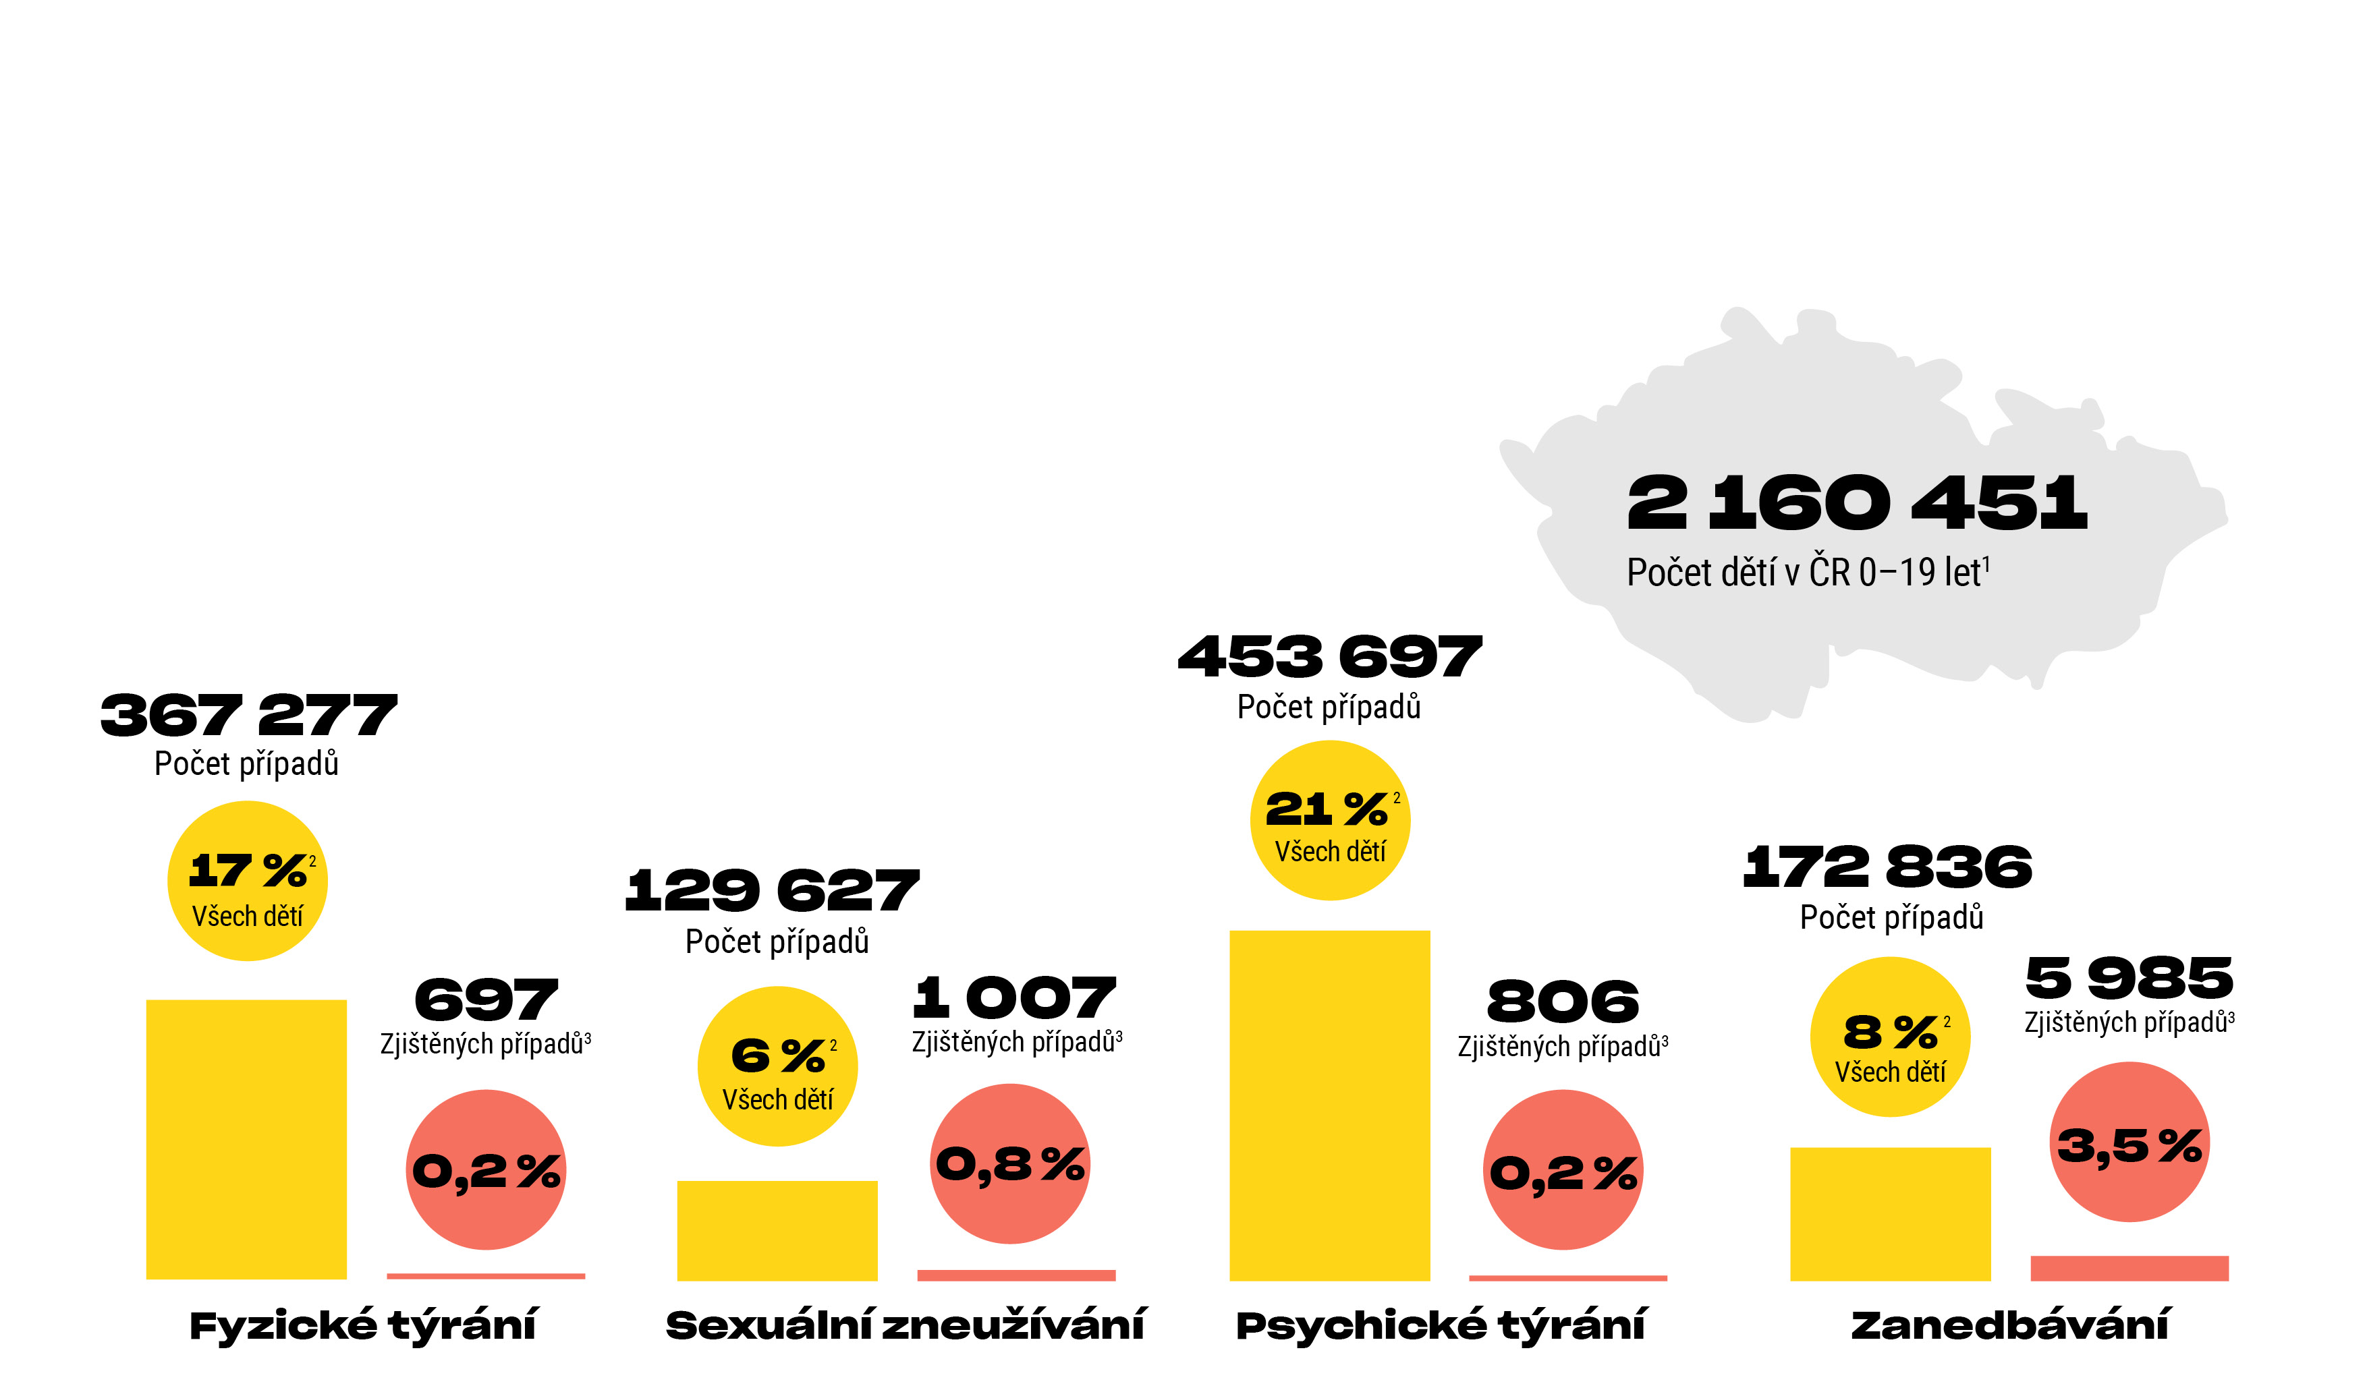
Počet zjištěných případů ohrožení dítěte
Zdroje:
www.vyzkum-mladez.cz/cs/statistika/indikator/3-pocet-deti-a-mladych-lidi
Vilemínský et al. 2017
www.mpsv.cz/web/cz/statistiky-1 (Roční výkaz o výkonu sociálně právní ochrany dětí za rok 2022)

Slide 3
Výskyt negativních zkušeností v dětství (NZD) v české populaci
Průměrný výskyt ve věku 0–18 let ve skupině 25 osob
Průměrně 16 lidí ve skupině 25 osob je vystaveno alespoň jedné negativní zkušenosti v dětství.

Slide 5
Nástroje pro včasnou identifikaci ohrožených dětí a rodin

Slide 6
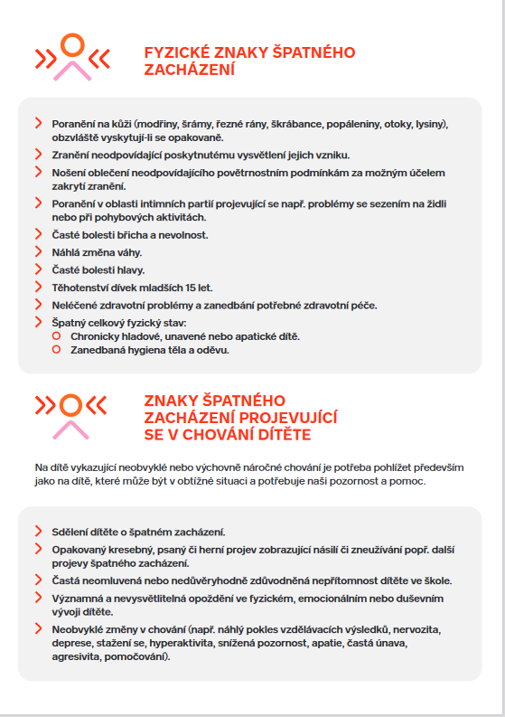
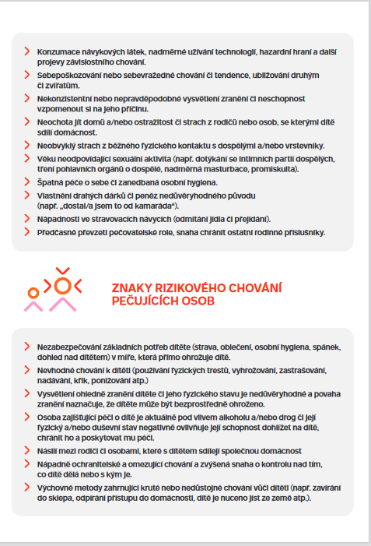
Karta KID (Kooperace, Identifikace, Důvěra)
Odkaz pro stažení karty KID najdete zde.

Slide 7
Co dělat, když… „obecně“
Akutní ohrožení
bezprostřední ohrožení zdraví nebo života dítěte
intervence ve prospěch dítěte je neodkladná
zajistit bezpečí, poskytnout první pomoc
Oznamovací povinnost = kontaktovat PČR/státní zastupitelství a OSPOD.
Chronické ohrožení
situace, které mohou mít dlouhodobý vliv na zdraví a vývoj dítěte
dítě není bezprostředně ohroženo (např. Bytová nestabilita, snížené rodičovské kompetence, experimentování s návykovými látkami, špatná ekonomická situace rodiny apod.)
ve všech případech neudělám chybu, když provedu rozhovor s dítětem, konzultuji s kolegou, obrátím se na odborníka.

Slide 8
Co dělat, když…“konkrétně“
Příklady možných situací:
když se domnívám, že je rodina ohrožena ztrátou bydlení
když se domnívám, že je s dítětem ze strany rodičů špatně zacházeno
když se domnívám, že si dítě ubližuje
když mám podezření, že je dítě svědkem domácího násilí

Slide 9
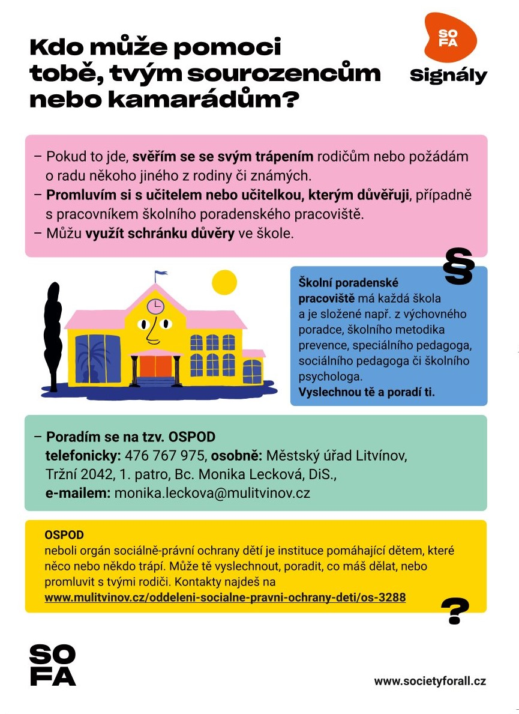
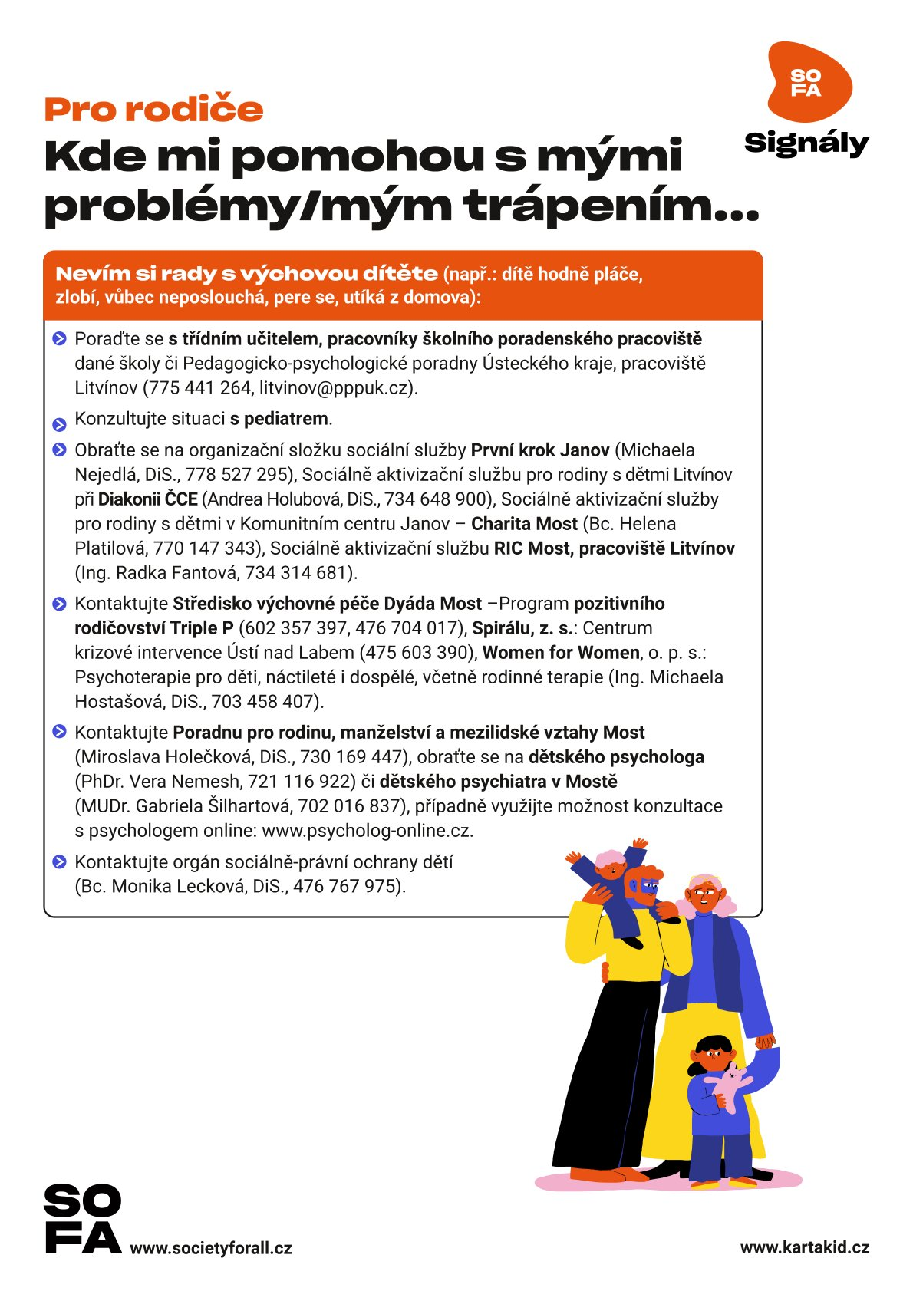
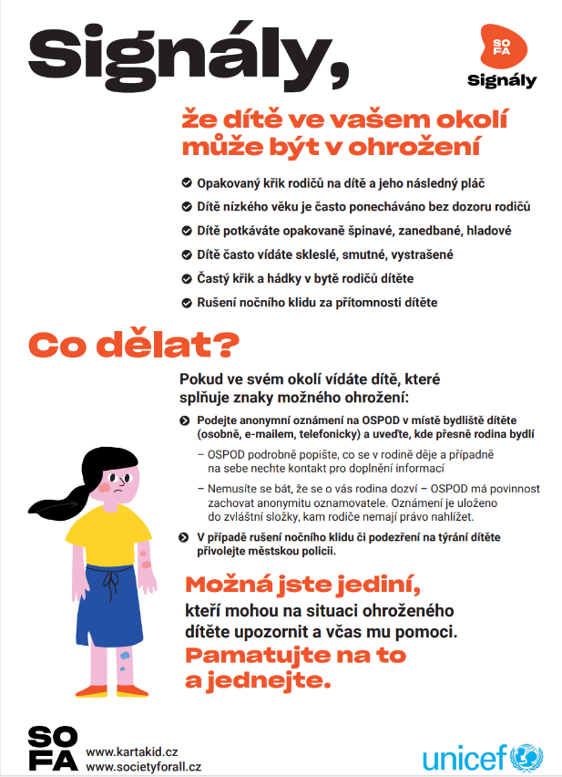
Karta KID
PRO ODBORNÍKY PRO DĚTI PRO RODIČE PRO VEŘEJNOST
Odkaz pro stažení karty KID najdete zde.

Slide 10
Metodiky ke kartě KID

Slide 11
Definice case managera
Case manažer spolupracuje společně s klientem a odborníky z různých oblastí na hledání řešení nepříznivé životní situace klienta.
mezioborově síťuje služby okolo rodiny za účelem její efektivní podpory
rychle a efektivně zmapuje ochranné a rizikové faktory v rodině (podrobná anamnéza rodiny)
sestaví ve spolupráci s dalšími odborníky tzv. „plán podpory rodiny“
podporuje spolupráci mezi rodinou, školou a dalšími institucemi
provádí pravidelné rozhovory s rodiči a dítětem/dětmi
reviduje plán podpory a navrhuje v rámci mezioborové spolupráce další kroky

Slide 12
Metodická příručka case managementu
Co je case management?
Proč jsme vybrali právě case management?
Co case manager potřebuje na začátku své činnosti?
Ukotvení ve školství vs. v oblasti sociální práce
Přínosy využití nástroje CM při práci s rodinami
Požadavky na case managera
Využití nástroje CM v sociální práci vs. ve škole
Nástroje využívané v rámci metody case managementu
Průběh spolupráce CM a rodin
Příklady dobré praxe
Evaluace case managementu

Slide 15
Marcela Belicová, case managerka a koordinátorka mezioborové platformy Brno, marcela.belicova@so-fa.cz
Pavlína Procházková, case managerka a koordinátorka mezioborové platformy Brno, pavlina.prochazkova@so-fa.cz

